Slide 1

PROYECTO APT: FILTRADO
Sección: PTY4646-003D
Grupo: 9
Integrantes: Tomás Zúñiga
Docente: Eliana Mallen Gonzalez

Slide 2
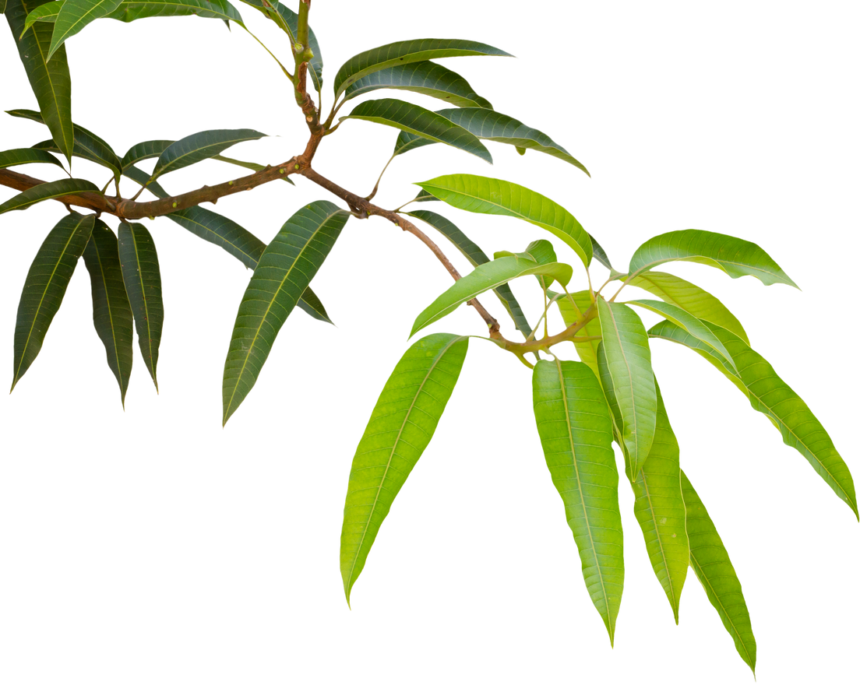







02
Introducción

Slide 3
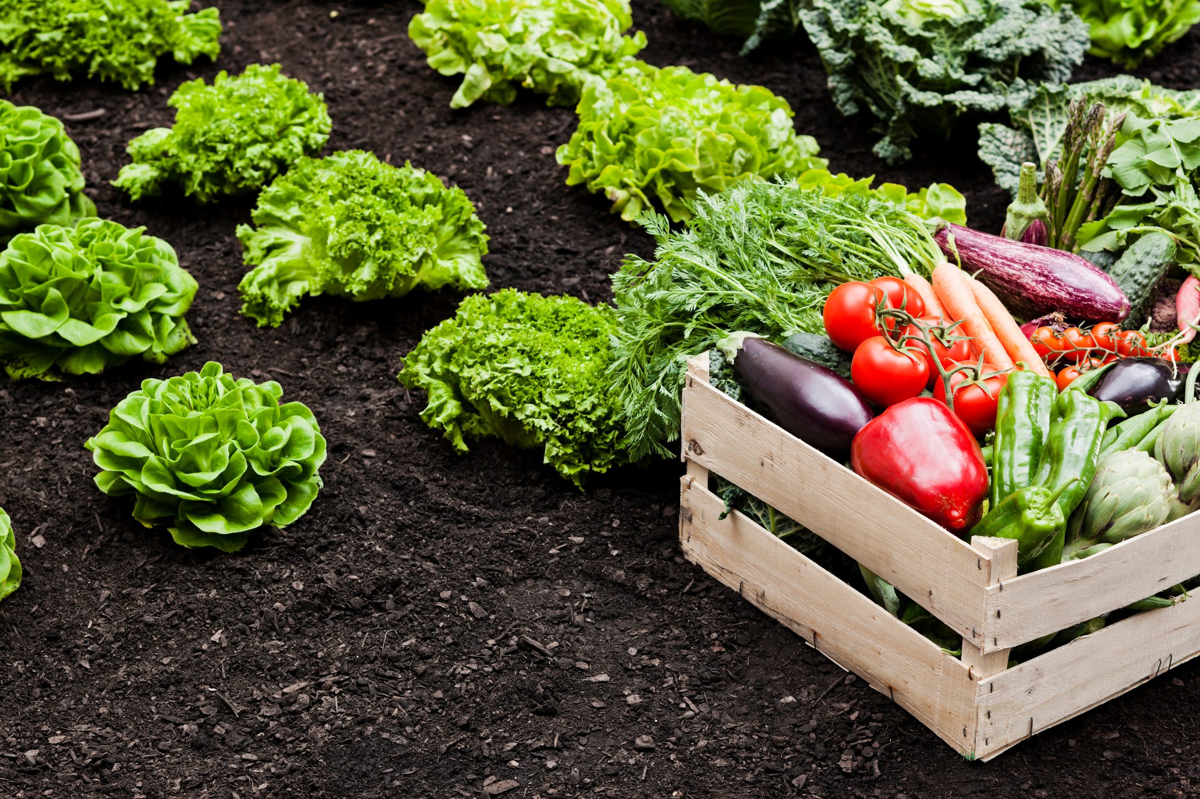
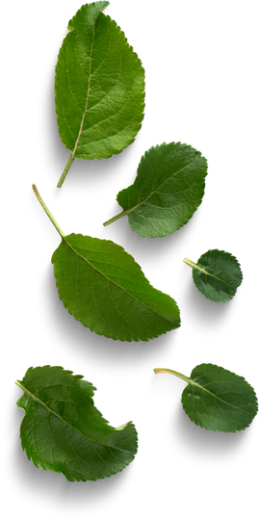




03
Contexto y
Problemática
PROBLEMA
CONTEXTO
Uso ineficiente del agua, escasez hídrica y ausencia de métricas, sobredemanda
Estrategia para que agricultores puedan gestionar mejor el recurso hídrico.
Declaración como zona de escasez hídrica desde Noviembre de 2022

Slide 4





04
Objetivos
Diseñar modelo de datos y arquitectura.
Implementar base de datos.
Desarrollar aplicación de monitoreo en tiempo real.
GENERAL
Integrar plataforma de análisis histórico.
Aplicar gestión de proyecto ágil
Diseñar interfaz UX/UI intuitiva.
Desarrollar e implementar un sistema informático que evalúe en tiempo real la eficiencia de biofiltros para la reutilización de aguas grises

Slide 5
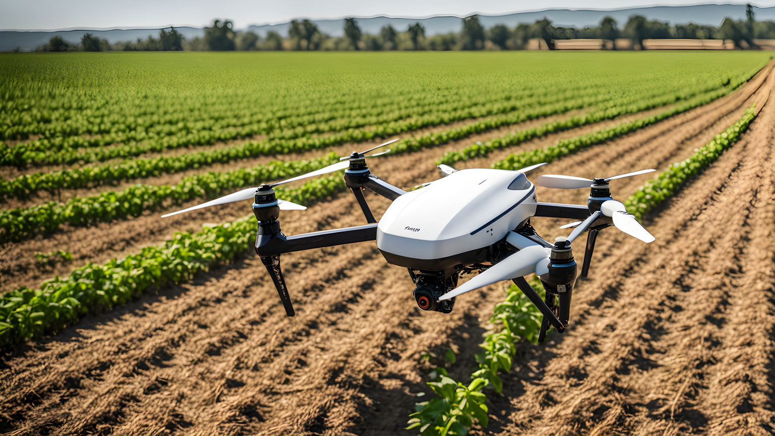

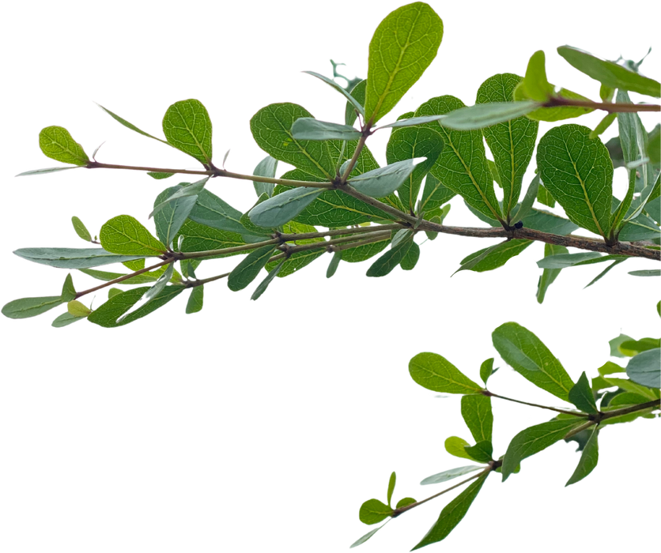
05
Metodología del proyecto
Resulta más adecuada que Scrum debido a que se enfoca en la entrega de software funcional mediante iteraciones cortas
Permite adaptarse al ritmo y las prioridades según las necesidades del proyecto, garantizando prototipos funcionales desde etapas tempranas

Slide 6
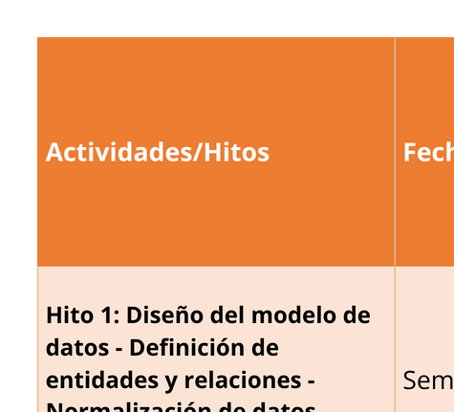

06

Slide 7





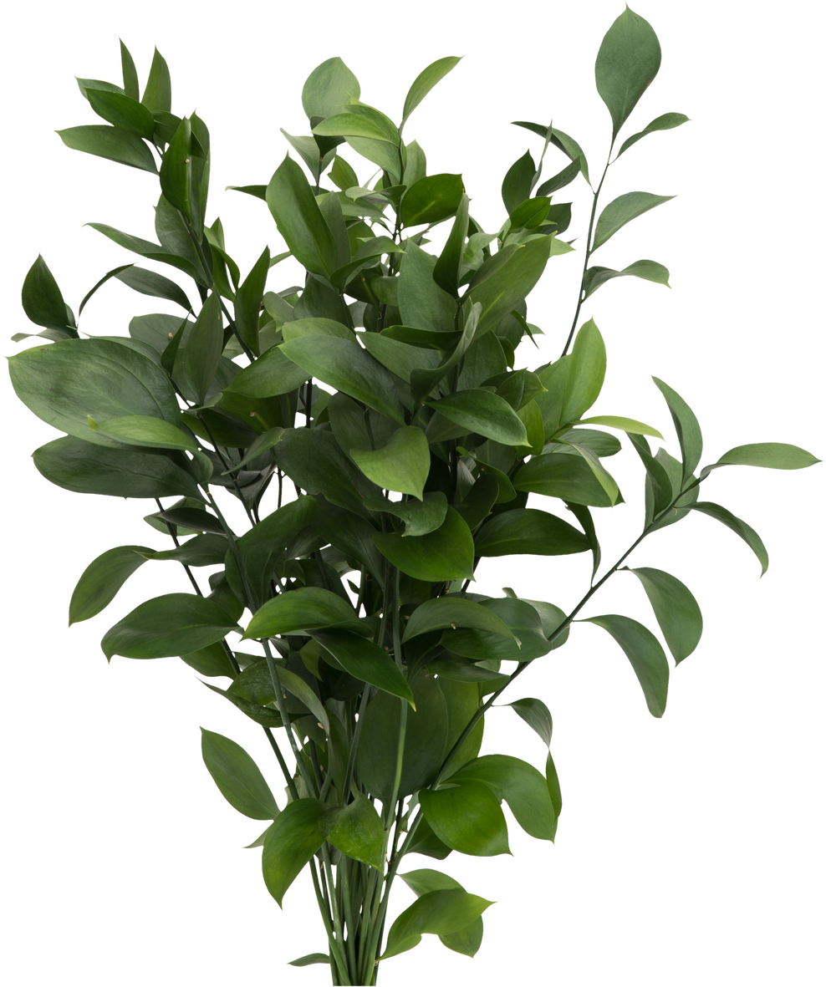



07
Propuesta de Solución

Slide 8
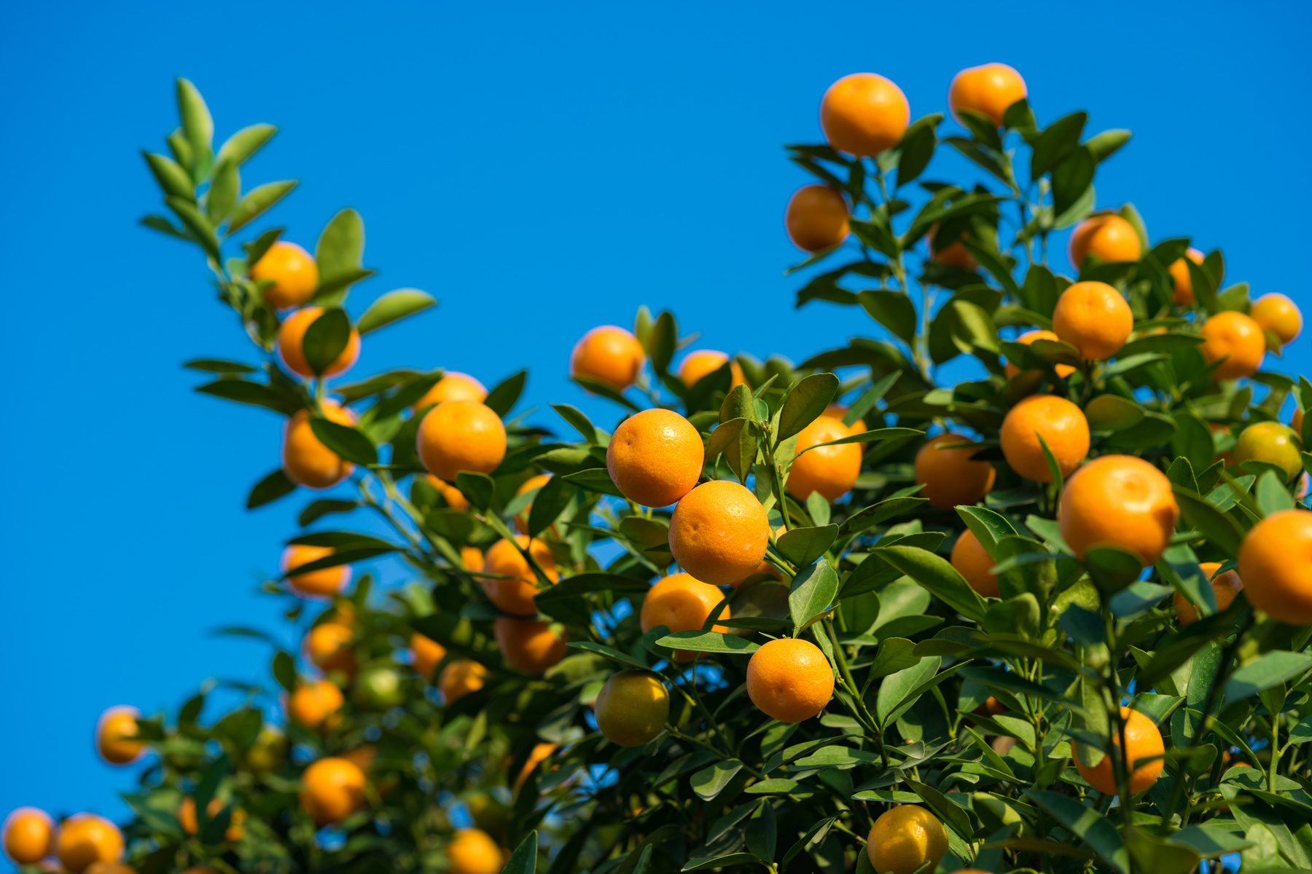
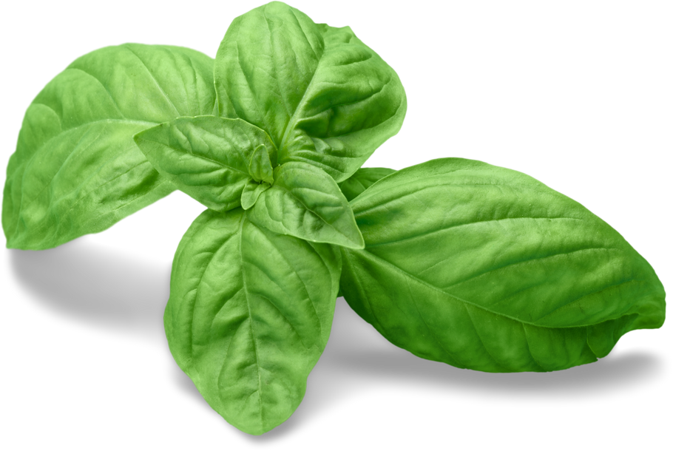
08
Conclusión
El proyecto es factible técnica y económicamente
Permite aplicar competencias de ingeniería en informática
Apoya la sustentabilidad agrícola
Aporta un valor social y ambiental

Slide 9
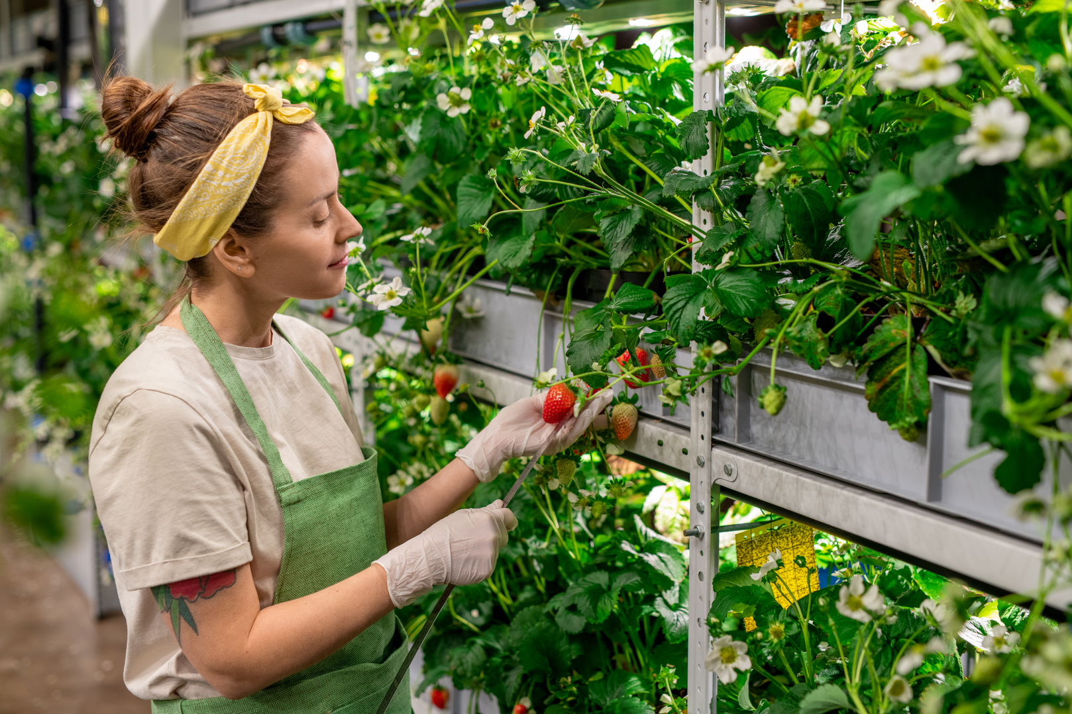



09
Reflexión
APRENDIZAJE EN PROYECTOS INTERDISCIPLINARIOS.
RELEVANCIA DE LA INFORMÁTICA EN OTRAS AREAS.
DESARROLLO DE COMPETENCIAS.
EXPERIENCIA EN METODOLOGÍAS ÁGILES Y SISTEMAS REALES.

Slide 10
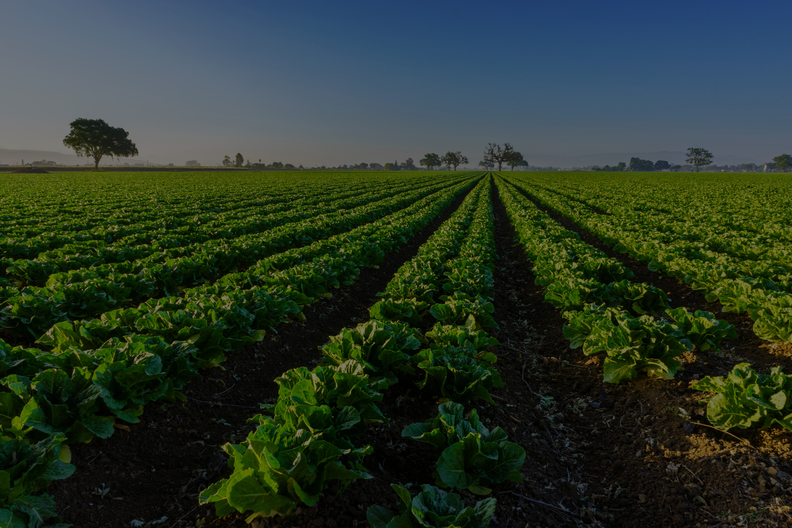

10
Preguntas?

